Slide 1
PŘÍRODNÍ POLYMERY Bílkovinná vlákna III ELASTIN
RNDr. Ladislav Pospíšil, CSc.
POLYMER INSTITUTE BRNO
spol. s r.o.

Slide 2
LEKCE | datum | téma
1 | 19.IX. | Úvod do předmětu - Struktura a názvosloví přírodních polymerů, literatura
2 | 26. IX. | Deriváty kyselin, - přírodní pryskyřice, vysýchavé oleje, šelak
3 | 3. X. | Vosky
4 | 10. X. | Přírodní gumy.
5 | 10. X. | Polyterpeny – přírodní kaučuk, získávání, zpracování a modifikace
6 | 17. X. | Polyfenoly – lignin, huminové kyseliny, třísloviny
7 | 24. X. | Polysacharidy I – škrob
8 | 31. X. | Polysacharidy II – celulóza
9 | 7. XI. | Kasein, syrovátka, vaječné proteiny
10 | 14. XI. | Identifikace přírodních látek
11 | 21. XI. | Laboratorní metody hodnocení přírodních polymerů
12 | 29. XI. | EXKURZE – KLIHÁRNA
13 | 5. XII. | Bílkovinná vlákna I
14 | 12. 12. | Bílkovinná vlákna II
15 | 19. 12. | Bílkovinná vlákna III - ELASTIN Polysacharidy III – KYSELINA HYALURONOVÁ

Slide 3
Ing. J. Dvořáková: PŘÍRODNÍ POLYMERY, VŠCHT Praha, Katedra polymerů, skripta 1990
A. Blažej, V. Szilvová: Prírodné a syntetické polymery, SVŠT Bratislava, skripta 1985
A. Blažej a kol.: Štruktúra a vlastnosti vláknitých bielkovín,

Slide 4
Kde se vyskytuje ELASTIN v těle?
Velké množství elastinu se vyskytuje v cévách poblíž srdce, dále ve vazech, v kůži a v šlachách.
Elastin je nerozpustný skleroprotein, jehož jméno je odvozeno od jeho elastických vlastností
Skleroprotein je označení pro jakýkoliv protein přibližně vláknitého tvaru.
Jsou nerozpustné ve vodním prostředí a patří k nim například keratin či fibroin a Elastin

Slide 5
Čím se liší ELASTIN od KOLAGENU
KOLAGEN je krystalický α helix, vytvářející celou hierarchii struktur od primární > sekundární > terciární > kvartérní
ELASTIN je AMORFNÍ SESÍŤOVANÝ skleroprotein, nevytváří helixy (ani α ani β) ani β listy (sheets)

Slide 6
ELASTIN – primární stuktura
Složení elastinu je bohaté zejména na aminokyseliny glycin, alanin, prolin, valin a leucin.
Obsahuje také poměrně mnoho bazických lysinových zbytků a elastin má proto izoelektrický bod 10.
Lysin (Lys, K)

Slide 7
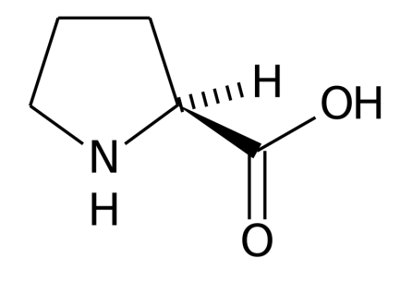
Biogenní aminokyseliny
Glycin (Gly, G)
Alanin (Ala, A)
Valin (Val, V)
Prolin (Pro, P)
Leucin (Leu, L)

Slide 8
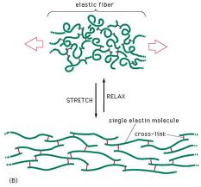
Co vytváří síťování v ELASTINU

Slide 9
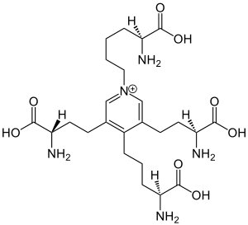
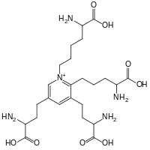
V čem spočívá elasticita ELASTINU
Menší molekuly tzv. TROPOELASTINU jsou za ENZYMATICKÉ KATALÝZY sesíťovány molekulami desmosinu a isodesmosinu
Síťování jde přes LYSIN

Slide 10
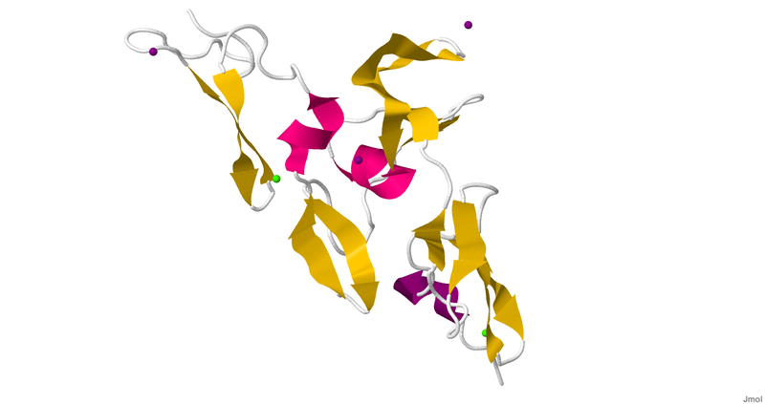
Co vytváří VLASTNÍ ELASTICKÉ VLÁKNO
Fibrillin is a glycoprotein, which is essential for the formation of elastic fibers found in connective tissue. Fibrillin is a major component of the microfibrils that form a sheath surrounding the amorphous elastin.
Fibrillin + Elastin

Slide 11
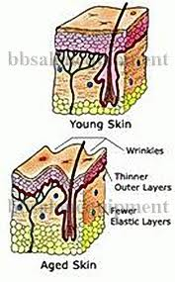
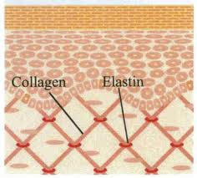
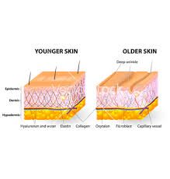
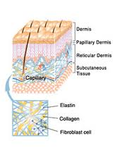
ELASTINU v lidské pokožce

Slide 12
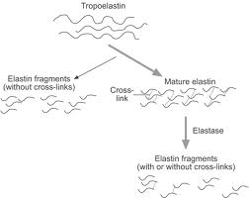
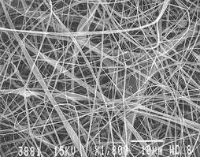
ELASTINU v lidské pokožce
Stárnoucí či stará pokožka už nestačí znovu vytvářet elastická vlákna elastinu, která jsou enzymem ELASTÁZOU štěpena. Pokožka ztrácí pružnost na vytvářejí se napřed vrásky a pak ………….

Slide 13
KOACERVACE
KOACERVACE je REVERZIBILNÍ PROCES, kdy se změní sekundární struktura polymerního řetězce
Tyto změněné struktury pak mohou vytvářet agregací reverzibilní terciární struktury
Změněné struktury se nazývají KOACERVÁT

Slide 14
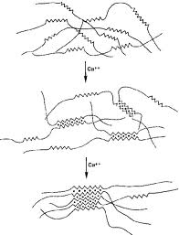
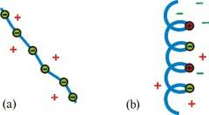
KOACERVACE ELASTINU
Změna SEKUNDÁRNÍ STRUKTURY
TYTO OBRÁZKY JSOU ILUSTRACÍ POJMU KOACERVACE A KOACERVÁT
NEVZTAHUJÍ SE PŘÍMO K ELASTINU
Tropoelastin aggregates at physiological temperature due to interactions between hydrophobic domains. This process is reversible and thermodynamically controlled.
Změna TERCIÁRNÍ STRUKTURY

Slide 15
ELASTINU v USNI
TVOŘÍ MENŠÍ ČÁST NEŽ KOLAGEN
MŮŽE PŘISPÍVAT K ELASTICITĚ USNĚ

